Slide 1
CONTEXT
Api context

Slide 2
Que es?
Context es un elemento dentro de Reactjs que nos permite pasar datos a través de un árbol de componentes sin tener que pasar props manualmente entre ellos.

Slide 3
Cuando usar context
Esta diseñado para compartir datos “globales” dentro de mi proyecto, por lo tanto se puede usar para:
Almacenar y usar el usuario autenticado actualmente
Usar un tema definido en mi pagina
El idioma preferido elegido por el usuario

Slide 4
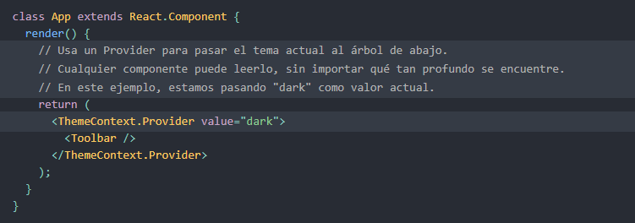
Ejemplo

Slide 5
Observaciones sobre Context
Puede hacer un poco complejo la reutilización de componentes
A veces la composición de componentes es una solución más optima que el Context.

Slide 6
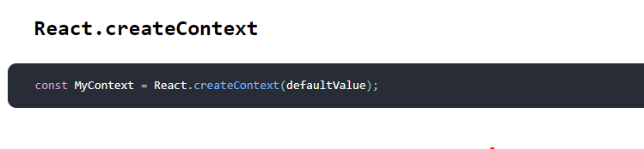
Implementación
Primero se debe crear el context
Esta línea permite acceder a la información, mediante el provider más cercano.

Slide 7
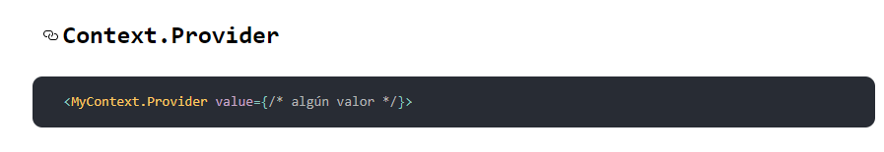
Implementación
Cada objeto context cuenta con un provider de React, el cual permite que los componentes que lo consuman, vean los cambios.

Slide 8
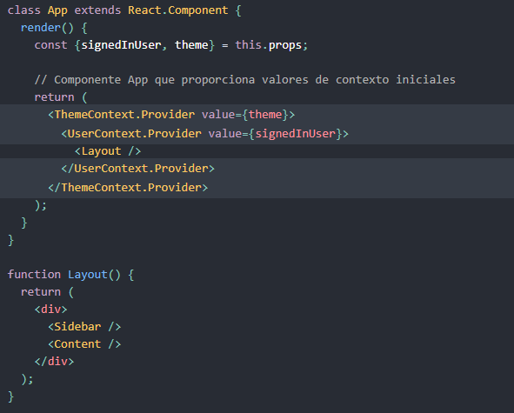
Context anidados

Slide 9
Ejercicio
Tomar la pagina de Instagram como base para este ejercicio.
Realizar la pagina del Login con todos los estándares estéticos y de buenas practicas de codificación.
Crear pagina de inicio que contenga en su cabecera la información del usuario autenticado.

